Slide 1

Notes:
Cette présentation ne concerne que la première étape de l’implémentation du PEQ lors de cette année 2022-2023, d’autres informations suivront pour la deuxième étape 2023-2024. Pour rappel, cette première étape ne concerne que relativement peu d’OBG, à savoir celles qui sont déjà en CPU actuellement plus quelques nouveaux profils SFMQ qui viennent d’être organisés cette année pour la première fois.
1

Slide 2
Bienvenue à cette rencontre !
Qui sommes-nous ?
CSA = Conseillers au Soutien et à l’Accompagnement et Responsables de secteurs
Une équipe pour vous accompagner dans votre métier
Un projet ?
Un besoin de clarification?
Une difficulté ?
Une envie de faire le point ?
La CSA est au service de toutes les équipes éducatives, en support de nos Directions.

Slide 3
Sommaire
01 Les fondements de cette réforme
02 Les modalités générales du PEQ
03 Le parcours pédagogique
04 La sanction des études
05 Le parcours, année par année
06 Le dossier d’apprentissage
07 Les grilles pour chaque option
08 Ateliers inter-écoles par option
09 Le soutien du SeGEC

Slide 4
01
Les fondements de cette réforme

Slide 5
Les fondements de cette réforme
Un élève sur deux dans le secondaire (2e et 3e degrés) est dans l’enseignement qualifiant : un enjeu énorme pour notre système éducatif
Mise en œuvre des enseignements de l’expérimentation de la CPU
Harmonisation des parcours métiers en 3 ans

Slide 6
02
Les modalités générales du PEQ

Slide 7
Le Parcours d’Enseignement Qualifiant - PEQ
Le parcours définit un cursus de trois ans, de la 4e à la 6e année, y compris en en alternance. La 7ème est également concernée.
Il est organisé selon une logique modulaire (UAA ou EAC).
Une première épreuve (UAA ou SIPS) doit désormais être organisée en 4e après janvier.
Le parcours prévoit de la remédiation, des dispositifs spécifiques de soutien et des années complémentaires.

Slide 8
03
Le parcours pédagogique

Slide 9






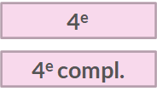
Parcours 4-5-6 PEQ | 4e année

Slide 10
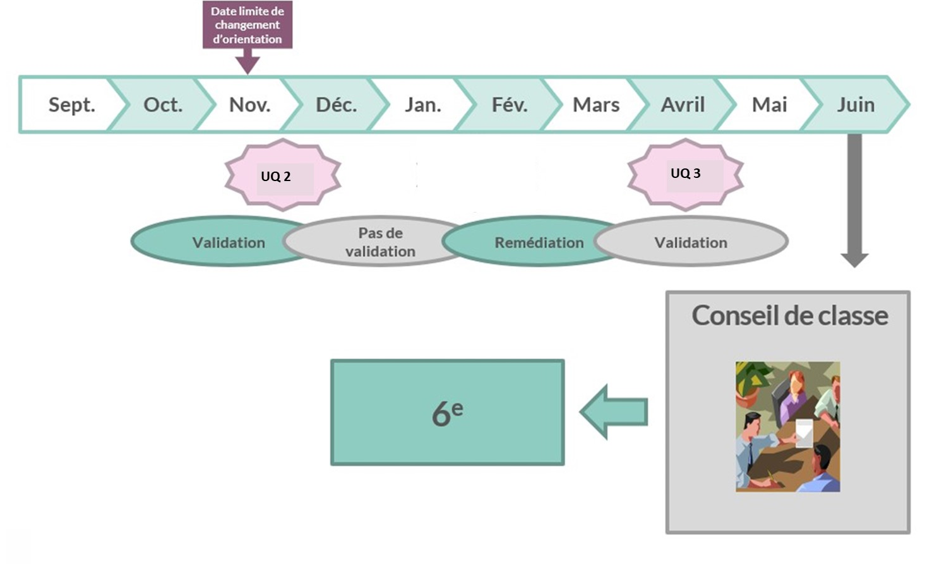
Parcours 4-5-6 PEQ | 5e année

Slide 11
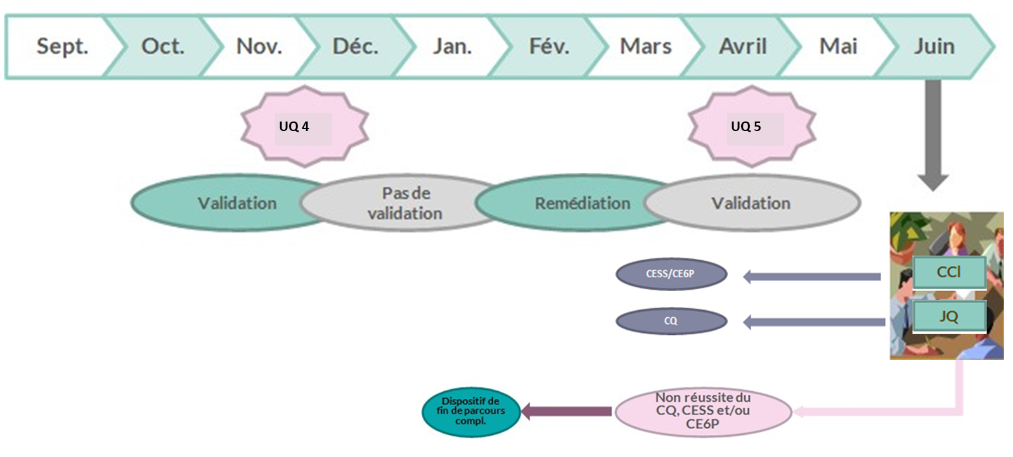
Parcours 4-5-6 PEQ | 6/7e année

Slide 12
04
La sanction des études

Slide 13
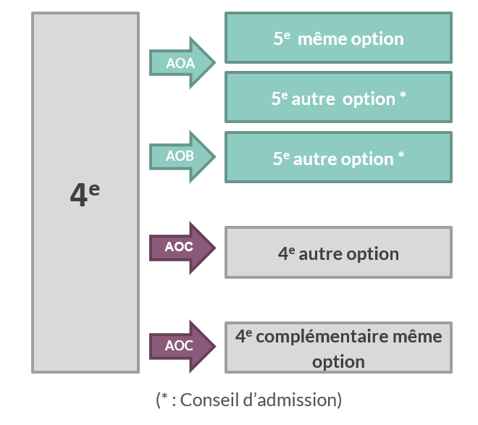
4e PEQ : sanction des études

Slide 14
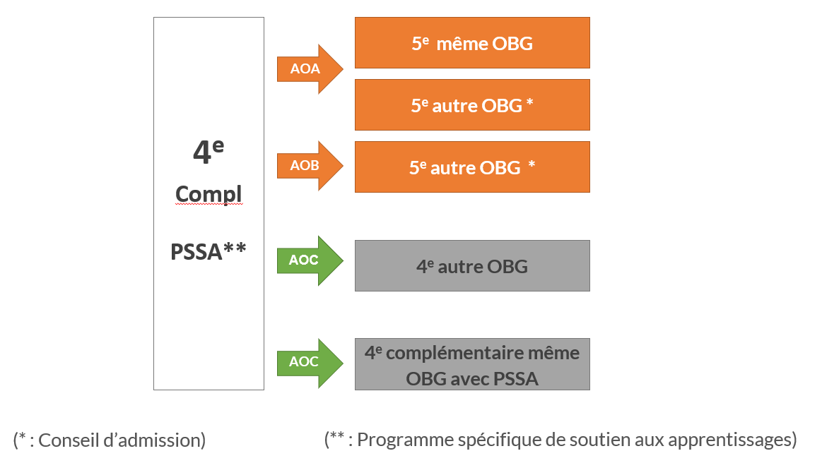
4e PEQ : sanction des études

Slide 15
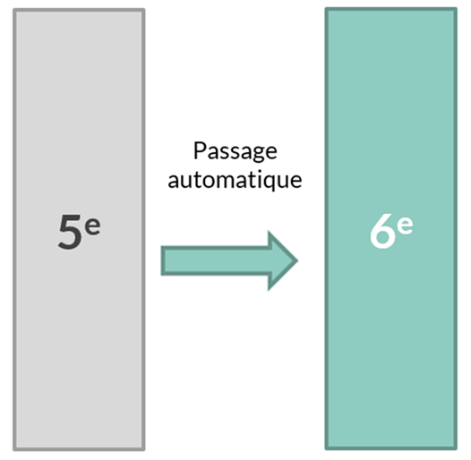
5e PEQ : sanction des études

Slide 16
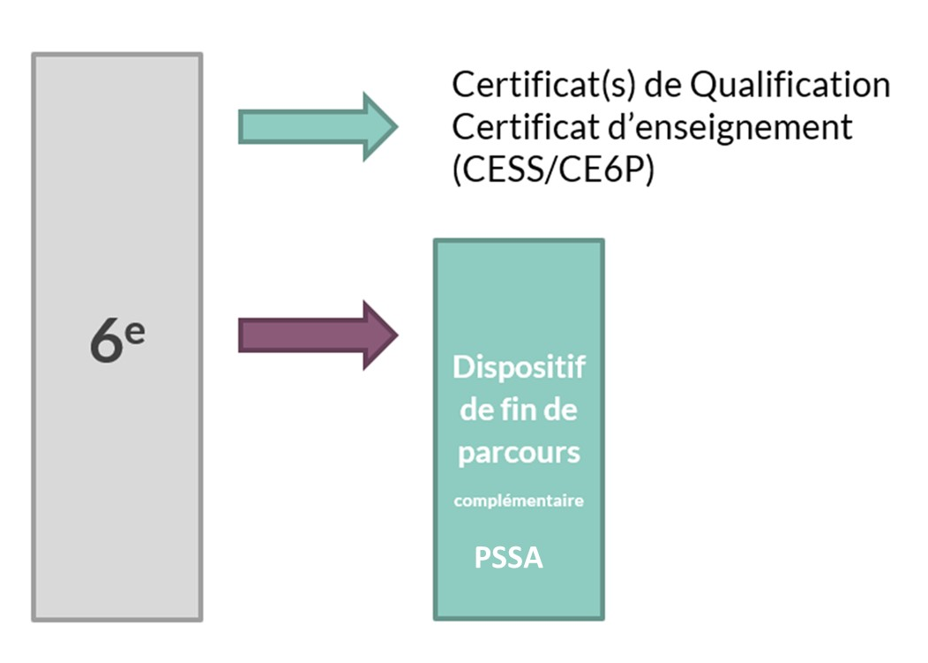
6e PEQ : sanction des études

Slide 17
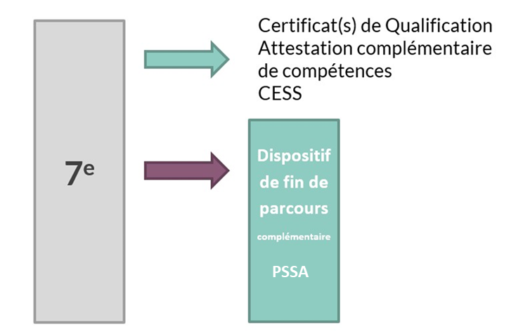
7e PEQ : sanction des études

Slide 18
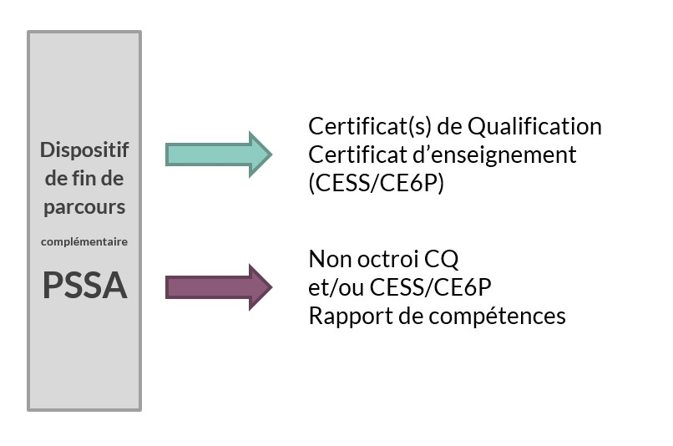
Fin de parcours complémentaire PEQ : sanction des études

Slide 19
05
Le parcours, année par année

Slide 20
La 3e année
3e polyvalente (P/TQ)
3e année P ou TQ "classique"
Là où existe une 3e année (P ou TQ), l’école a le choix d’organiser une 3e polyvalente (P ou TQ) et/ou de maintenir la 3e année P ou TQ « classique ».
La 3e polyvalente est une 3e durant laquelle l’élève « essaie » plusieurs métiers (à l’intérieur de l’école ou en partenariat avec d’autres écoles), parce que son choix n’est pas encore fixé.

Slide 21
La 4e année
La 4e reste une année d’orientation pendant laquelle l’élève a la possibilité de confirmer, d’affiner ou de modifier son choix d’option avec l’accord du conseil d’admission.

Slide 22
La 4e complémentaire et son PSSA
La mise en place d’une 4e année complémentaire est conditionnée par la mise en place d’un programme spécifique de soutien aux apprentissages (PSSA) qui peut notamment comprendre:
une adaptation de la grille-horaire de l’élève en fonction de ses besoins ;
des heures de stage et/ou des heures de pratiques professionnelles supplémentaires ;
des heures de remédiation.

Slide 23
Pour les élèves qui n’obtiennent pas leur(s) certification(s)
en fin de 6e ou de 7e année
Fin de parcours complémentaire et PSSA
L’école dans laquelle l’élève est inscrit fixe la durée prévue de sa fréquentation dans le dispositif de fin de parcours complémentaire, sachant que celui-ci doit être le plus court possible pour permettre à l’élève d’être certifié rapidement et à n’importe quel moment de l’année et que chaque élève dans ce parcours doit bénéficier d’un PSSA.
la grille-horaire de l’élève comporte entre 20 à 36 périodes par semaine.
réajustement possible de la durée en cours d’année
maximum une année

Slide 24
Fin de parcours complémentaire et PSSA
Le Conseil de classe établit pour l’élève concerné un programme spécifique de soutien aux apprentissages (PSSA) pour lui permettre, en fonction de la certification qu'il vise, d'atteindre la maîtrise des compétences de la formation commune et/ou des compétences de la formation qualifiante visées dans les unités de qualification.
Dans le cadre de l’obtention du certificat de qualification, le programme spécifique de soutien aux apprentissages (PSSA) doit comprendre obligatoirement un stage en entreprise. ll peut également comprendre :
des cours et activités de 5e, de 6e et/ou de 7e année;
des cours et activités de formation suivis dans un CEFA et en entreprise;
des activités spécifiques de remédiation organisées dans l'école;
des formations dans un Centre de Technologies avancées;
des formations dans un Centre de Compétence;
des formations dans un Centre de Référence.

Slide 25
06
Le dossier d’apprentissage

Slide 26
Le dossier d’apprentissage
Un dossier d'apprentissage accompagne l'élève durant son parcours d’enseignement qualifiant.
Il est expliqué et communiqué par l’école à l'élève en début de 4e
Il est alimenté par l’école et l’élève tout au long des 4e, 5e et 6 ^{e} années
En cas de changement d’école, l’école d’origine transmet le dossier d’apprentissage de l’élève à l’école dans laquelle il est inscrit.
Un canevas sera imposé aux écoles

Slide 27
Contenu
Il énonce les objectifs de la formation commune et de la formation qualifiante;
Il reprend les unités de qualification, et définit les modalités et la périodicité des épreuves de qualification;
Au terme de chaque année scolaire, un rapport de compétences est établi par le Conseil de classe. Il dresse le bilan des compétences acquises et des compétences restant à acquérir ou à perfectionner, et formule des suggestions utiles pour une poursuite optimale de la scolarité;
Le cas échéant, on y intègre le programme spécifique de soutien aux apprentissages (PSSA).
Au début de la 7e année, l’école communique un nouveau dossier d’apprentissage à l’élève qui poursuit sa scolarité en vue d’obtenir un CQ supplémentaire.

Slide 28
07
Les grilles pour chaque option

Slide 29
Agent en accueil et tourisme
 | 4e année
Technique d’accueil, d’organisation et secrétariat | 2 ou 3
Bureautique | 4
Étude touristique du milieu (aspects géographique, historique et culturel) | 3 ou 4
Langue moderne I | 0 ou 2
Langue moderne I : Allemand
Langue moderne I : Anglais
Langue moderne I : Néerlandais
Langue moderne II | 3 ou 4
Langue moderne II : Allemand
Langue moderne II : Anglais
Langue moderne II : Néerlandais
Langue moderne II : Italien
Langue moderne II : Espagnol
TOTAL | 14 à 17

Slide 30
Technicien commercial
 | 4e année
Économie de l’entreprise | 3 ou 4
Technique d’accueil, d’organisation et secrétariat | 2 ou 3
Bureautique | 4
Langue moderne I | 0 ou 2
Langue moderne I : Allemand
Langue moderne I : Anglais
Langue moderne I : Néerlandais
Langue moderne II | 3 ou 4
Langue moderne II : Allemand
Langue moderne II : Anglais
Langue moderne II : Néerlandais
Langue moderne II : Italien
Langue moderne II : Espagnol
TOTAL | 14 à 17

Slide 31
Technicien de bureau
 | 4e année
Économie de l’entreprise | 3 ou 4
Technique d’accueil, d’organisation et secrétariat | 2 ou 3
Bureautique | 4
Langue moderne I | 0 ou 2
Langue moderne I : Allemand
Langue moderne I : Anglais
Langue moderne I : Néerlandais
Langue moderne II | 3 ou 4
Langue moderne II : Allemand
Langue moderne II : Anglais
Langue moderne II : Néerlandais
Langue moderne II : Italien
Langue moderne II : Espagnol
TOTAL | 14 à 17

Slide 32
Technicien en comptabilité
 | 4e année
Économie de l’entreprise | 3 ou 4
Technique d’accueil, d’organisation et secrétariat | 2 ou 3
Bureautique | 4
Techniques comptables et outils de gestion | 0 ou 2
Langue moderne I | 0 ou 2
Langue moderne I : Allemand
Langue moderne I : Anglais
Langue moderne I : Néerlandais
Langue moderne II | 3 ou 4
Langue moderne II : Allemand
Langue moderne II : Anglais
Langue moderne II : Néerlandais
Langue moderne II : Italien
Langue moderne II : Espagnol
TOTAL | 14 à 17

Slide 33
Vendeur
 | 4e année
Économie de l’entreprise | 3 ou 4
Vente | 4
Informatique appliquée | 3 ou 4
Étalage – Promotion des marchandises | 4
Langue moderne : | 0 ou 2
Langue moderne : Allemand
Langue moderne : Néerlandais
Langue moderne : Anglais
TOTAL | 16 à 18

Slide 34
Collaborateur administratif (sous réserve)
 | 4e année
Techniques d’accueil, d’organisation et secrétariat | 7 à 9
Informatique appliquée | 5 à 7
Langue moderne : | 2
Langue moderne : Allemand | 0 ou 2
Langue moderne : Néerlandais | 0 ou 2
Langue moderne : Anglais | 0 ou 2
TOTAL | 16 à 18

Slide 35
08
Ateliers inter-écoles par option

Slide 36

Dates à retenir
Jeudi 6 avril : Agent en accueil et tourisme, Technicien commercial
Mardi 11 avril : Technicien de bureau
Lundi 17 avril : Technicien en comptabilité
Mercredi 26 avril : Vendeur
Jeudi 27 avril : Collaborateur administratif
Les modalités pratiques suivront.
Soyez attentifs à notre Newsletter :

Slide 37
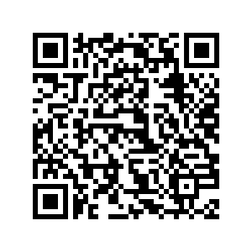
Accéder au diaporama

Slide 38
09
Le soutien du SeGEC

Slide 39



Notre réseau soutient notre équipe éducative dans la mise en œuvre de cette réforme
Découvrir et s’appuyer sur les outils pédagogiques (FESeC)
+
S’enrichir et se développer par la formation (IFEC)
+
Être accompagné.e(s) dans sa pratique par les conseillers au soutien et à l’accompagnement (CSA)

Slide 40

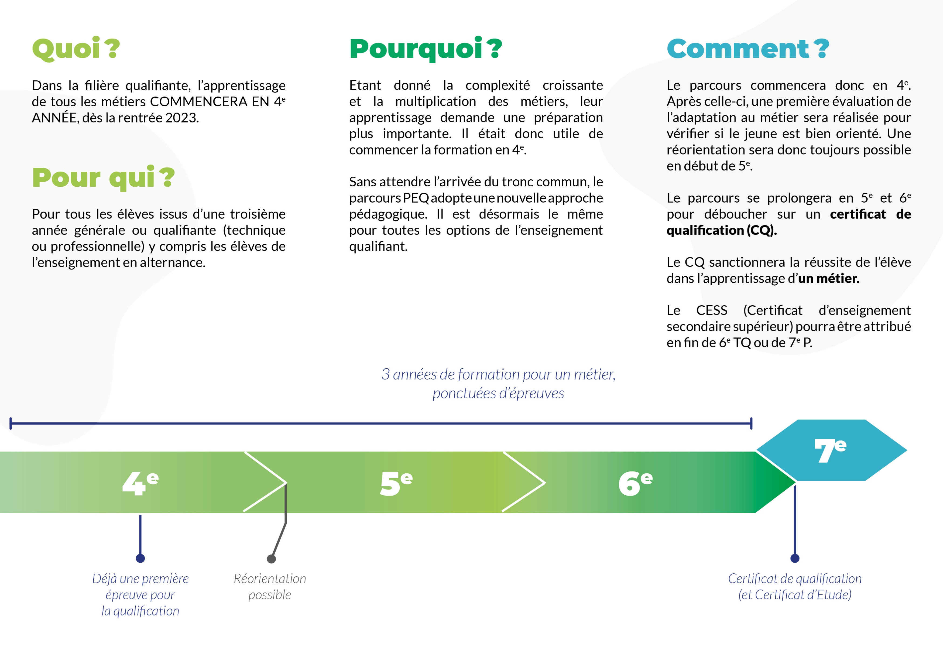
https://extranet.segec.be/gedsearch/document/47522

